Slide 1


RENDICION DE CUENTAS SG SST 2020

Slide 2
Sistema de Gestión de la Seguridad y la Salud en el Trabajo SG-SST
Decreto 1072 de 2015 Resolución 0312 de 2019

Slide 3
Objetivo
Proteger la salud y la seguridad de los trabajadores
Resultados 2020
Evaluación Estándares Mínimos SST Resolución 0312 de 2019: 88%
Cumplimiento plan anual
de trabajo SST 2020: 77.8%

Slide 4
PRESUPUESTO EJECUTADO EN SST 2020: $21.000.000
COMPRA DE CAMILLA
COMPRA DE EXTINTORES
COMPRA DE CARTELERA SST
COMPRA KIT PRIMEROS AUXILIOS
PAGO RUMBA TERAPIA VIERNES
COMPRA DE BOTIQUÍN GRANDE
PLANOS RUTA DE EVACUACION
PAGO CAPACITACION PRIMEROS AUXILIOS BOMBEROS
SEMANA DE LA SALUD
APOYO ESPECIALISTA SGC Y SST
TALLERES RIESGO PSICOSOCIAL
ADECUACIONES LOCATIVAS

Slide 5
CONDICIONES DE SALUD
Exámenes periódicos realizados
Se realizaron 15 exámenes con concepto médico ocupacional
Exámenes de ingreso
Se realizaron 5 exámenes de ingreso
Baterías de Riesgo Psicosocial
No se realizaron debido a la emergencia generada por COVID 19

Slide 6
CONDICIONES DE SALUD
Se actualizó el PVE Osteomuscular: Actualizado por la Dra. Tania Mendoza, médica especialista en SST.
Se implemento el programa de pausas activas
Se enviaron vía WhatApp imágenes y textos, para motivar a todos los funcionarios que se encontraban dentro de las instalaciones del IDM, como desde sus hogares a realizar actividades de estiramiento y relajación.

Slide 7
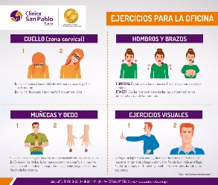
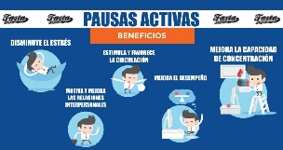

Slide 8
EPPS entregados
No se entregaron elementos de protección personal.
Elementos de Bioseguridad para COVID 19 entregados
Se entregaron 15 kits de protección a los servidores, los cuales incluían:
Toallas desinfectantes
Alcohol
Gel antibacterial
Tapabocas
Integrantes COPASST y COCOLAB 2020
JESSICA MARIA RESTREPO | PRESIDENTE
BEATRIZ ELENA SALAZAR | PRESIDENTE SUPLENTE
ANDREA MARCELA VASQUEZ | SECRETARIA
MARIA YOLANDA FLOREZ | SECRETARIA SUPLENTE

Slide 9
COPASST Y CONVIVENCIA
REUNIONES MENSUALES COPASST: 12 Reuniones
REUNIONES TRIMESTRALES CONVIVENCIA: 4 Reuniones
CAMPAÑAS DE PREVENCION DE ACOSO LABORAL
BRIGADA DE EMERGENCIAS
SIMULACROS: Según Circular 047 de 2020, no se realizó evacuación hacia el punto de encuentro debido a la emergencia sanitaria por causa del Covid 19; por lo tanto, se realizó un ejercicio de auto- protección donde se revisaron y socializaron:
• Plan de emergencias.
• Rutas de evacuación.
• Sistemas de comunicación.
• Puntos de encuentro.
• Contactos de emergencia.

Slide 10
Recuerda…
LA SEGURIDAD COMIENZA CON “S”
PERO EMPIEZA POR TI…

